Slide 1

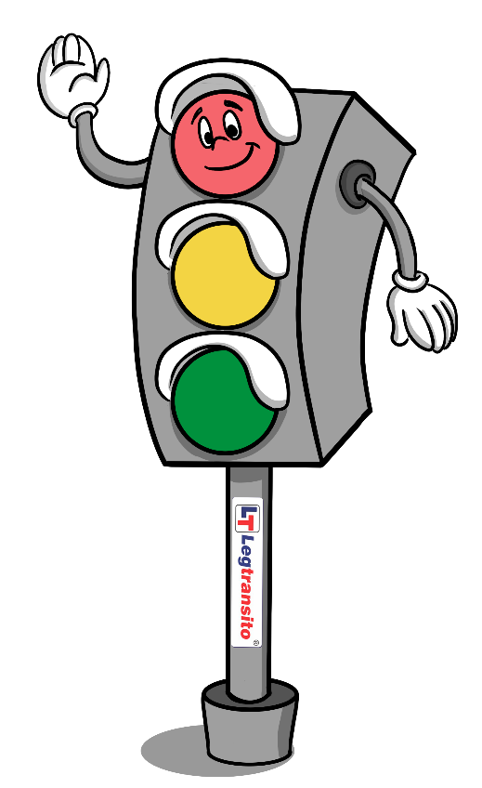

Sinalização de Trânsito

Slide 2

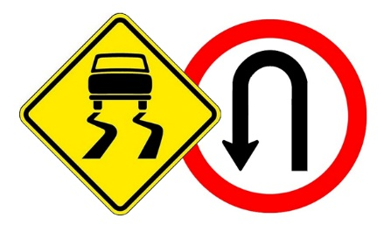

Disposições Preliminares
Todo cidadão tem o DIREITO de solicitar, ao órgão de trânsito, a implantação de sinalização viária.
O órgão de trânsito tem o DEVER de responder, por escrito, quando
será atendida a solicitação ou justificar a sua recusa.
Não é atribuído ao cidadão o DIREITO ou DEVER
de implantar sinalização viária.

Slide 3
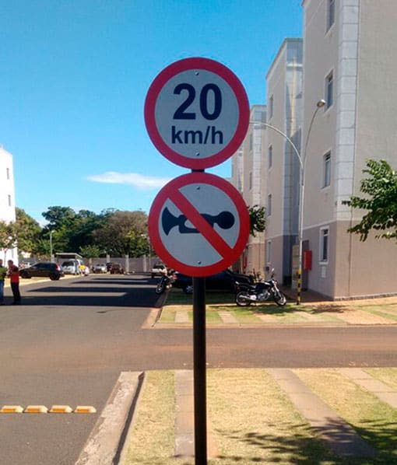
Disposições Preliminares
A sinalização nas vias pertencentes aos condomínios, nas vias e áreas de estacionamento privado de uso coletivo é responsabilidade de seu proprietário (CTB, art. 80 § 3º)

Slide 4
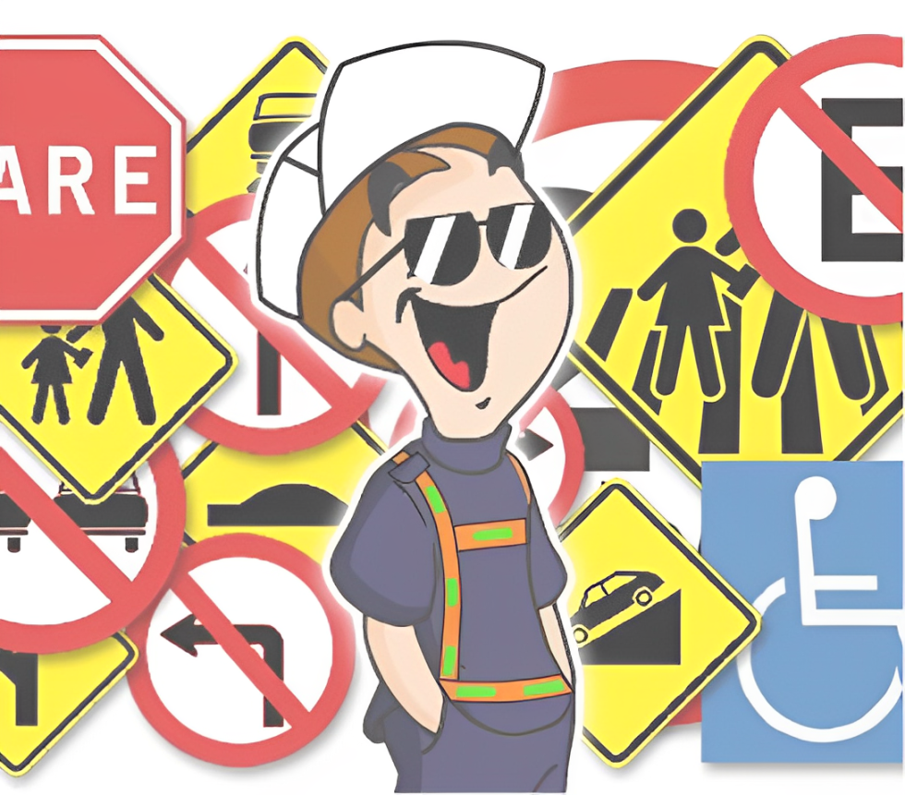
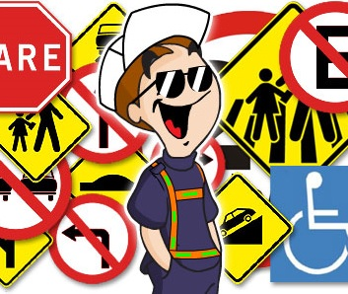
SINALIZAÇÃO DE TRÂNSITO
TIPOS / CLASSIFICAÇÃO
Código de Trânsito Brasileiro em seu artigo 87
1. VERTICAL
Placas
2. HORIZONTAL
Marcações no Piso
3. DISP. AUXILIARES
Barreiras, Tachões...
4. LUMINOSA
Semáforo
5. SONORA
Silvos (apitos)
6. GESTUAL
Agente / Condutor

Slide 5

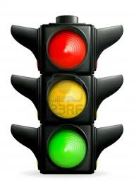
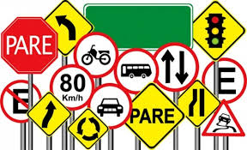
HIERARQUIA (CTB art. 89)
1º
Ordem do Agente de Trânsito sobre as
Normas de Circulação e Outros Sinais
As indicações do semáforo sobre os demais sinais
2º
As indicações dos Sinais sobre as demais Normas de Trânsito
3º

Slide 6
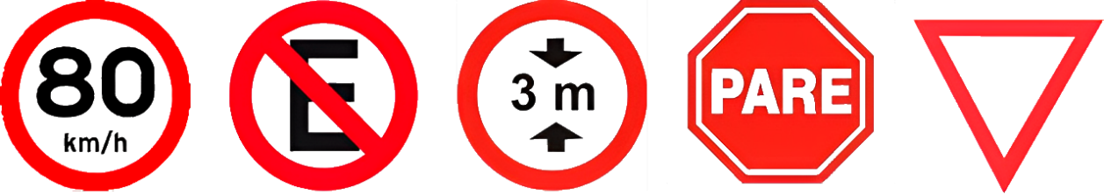
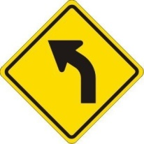
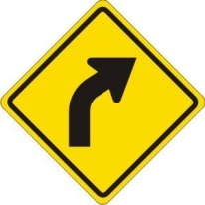

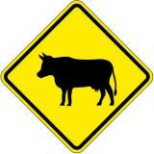

SINALIZAÇÃO VERTICAL
REGULAMENTAÇÃO
ADVERTÊNCIA
INDICAÇÃO

Slide 7
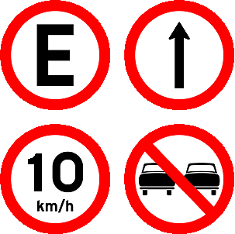


VERTICAL DE REGULAMENTAÇÃO
FINALIDADE ► Proibir, Obrigar, Restringir
►São placas IMPERATIVAS
►Exprimem sentido de IMPOSIÇÃO
Dê a Preferência
Triangular
Parada Obrigatória
Octogonal
Constitui INFRAÇÃO de trânsito o desrespeito às placas de Regulamentação

Slide 8
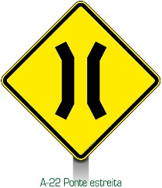
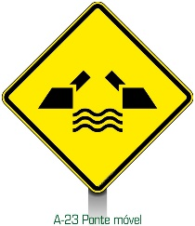
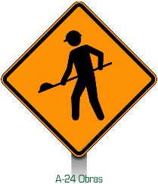
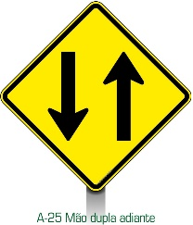
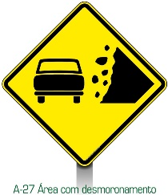
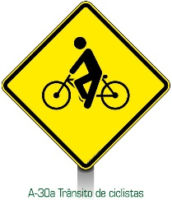
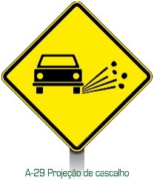
VERTICAL DE ADVERTÊNCIA
FINALIDADE ► ALERTAR
Adverte os Condutores quanto aos Riscos e Circunstâncias encontrados ao longo da via.

Slide 9
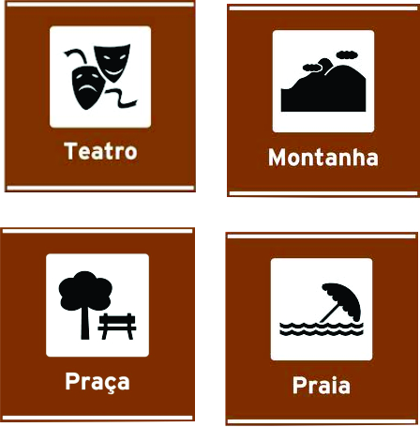
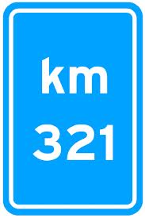

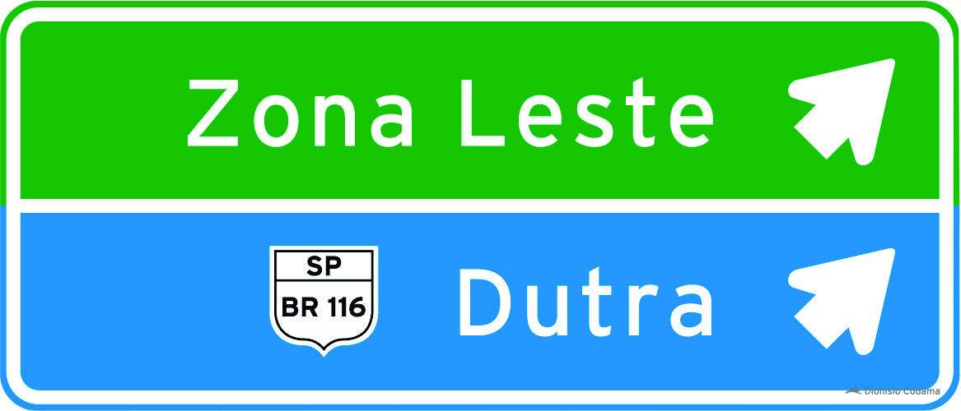
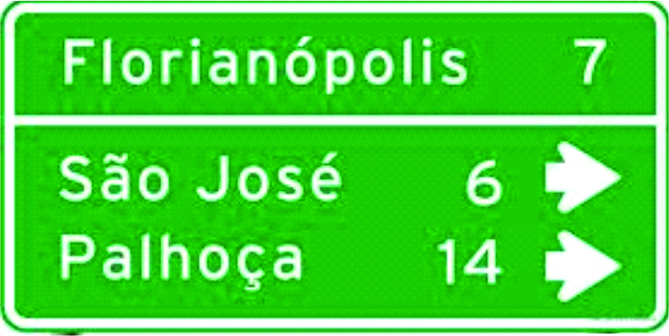
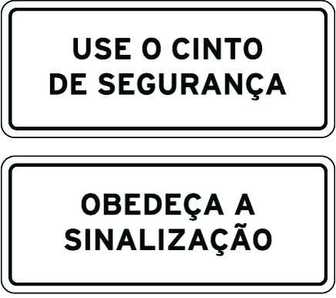
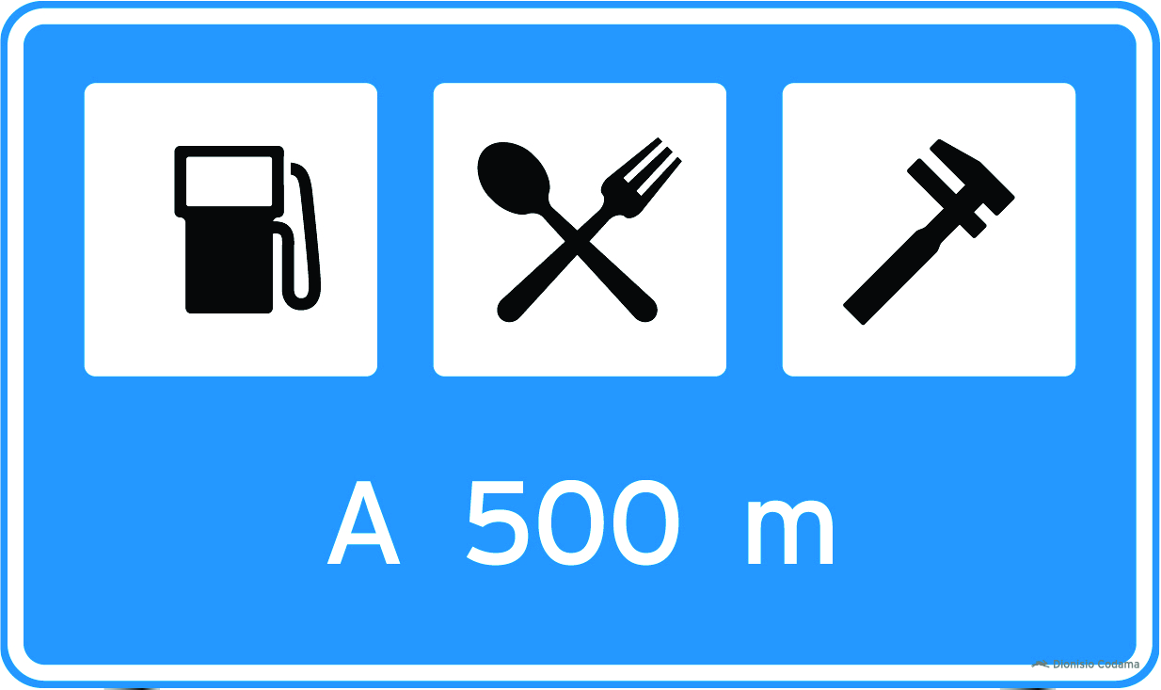
VERTICAL DE INDICAÇÃO
FINALIDADE ► Mostrar, Orientar
Atrativos Turísticos
Indicação de Locais, Sentidos e Distâncias
Identificação de Rodovias
Marco Quilométrico
Educativas
Serviços Auxiliares
As placas de Indicação têm caráter meramente Informativo e Educativo

Slide 10





HORIZONTAL – Cores e aplicação
AMARELA
BRANCA
►Fluxos Opostos
►Proibido Estacionar
►Obstáculos
►Fluxos mesmo Sentido
►Estacionamento Espec.
►Faixa de pedestres
►Símbolos e Legendas
VERMELHA
AZUL
PRETA
►Hospital, Farmácia...
►Ciclovias
►Contraste (ciclofaixas)
►Pessoa com deficiência
►Contraste

Slide 11
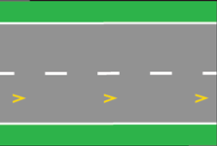

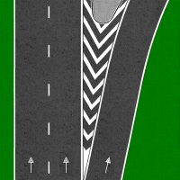

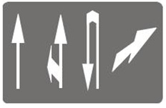
HORIZONTAL – TIPOS
ML – Marcas Longitudinais
MD – Marcas Delimitadoras
MC – Marcas Canalização
MT – Marcas Transversais
IP – Inscrições Pavimento

Slide 12
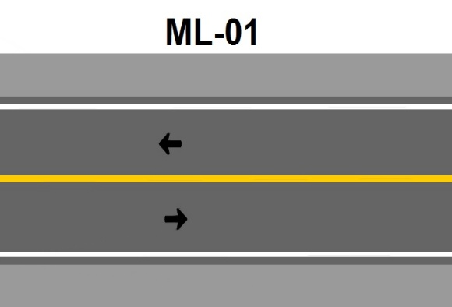
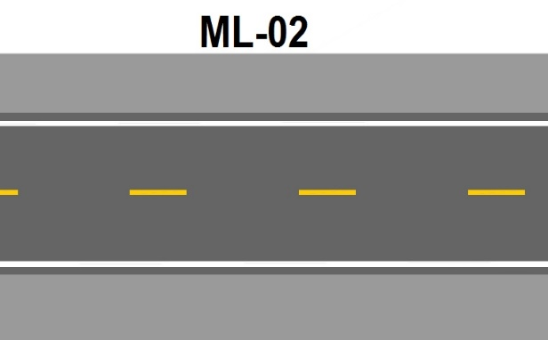
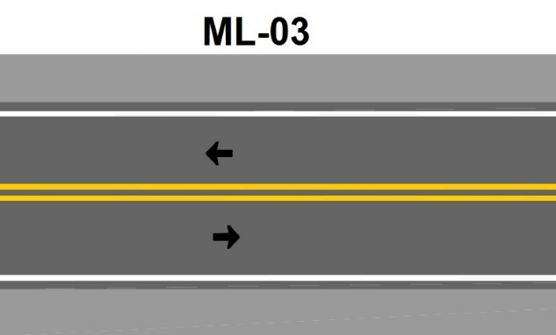
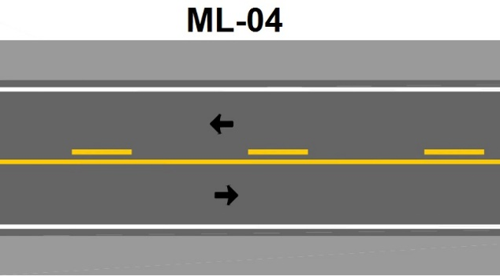
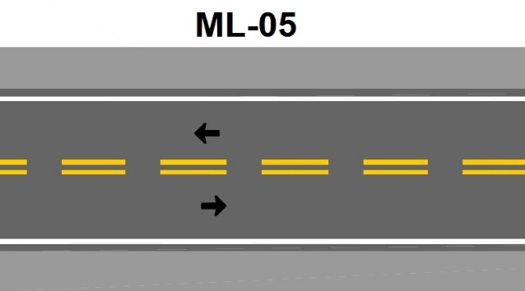
HORIZONTAL
ML – Marcas Longitudinais

Slide 13
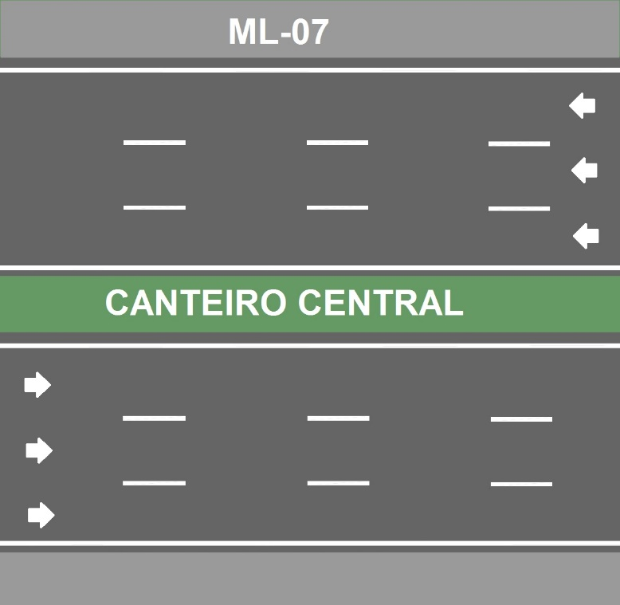
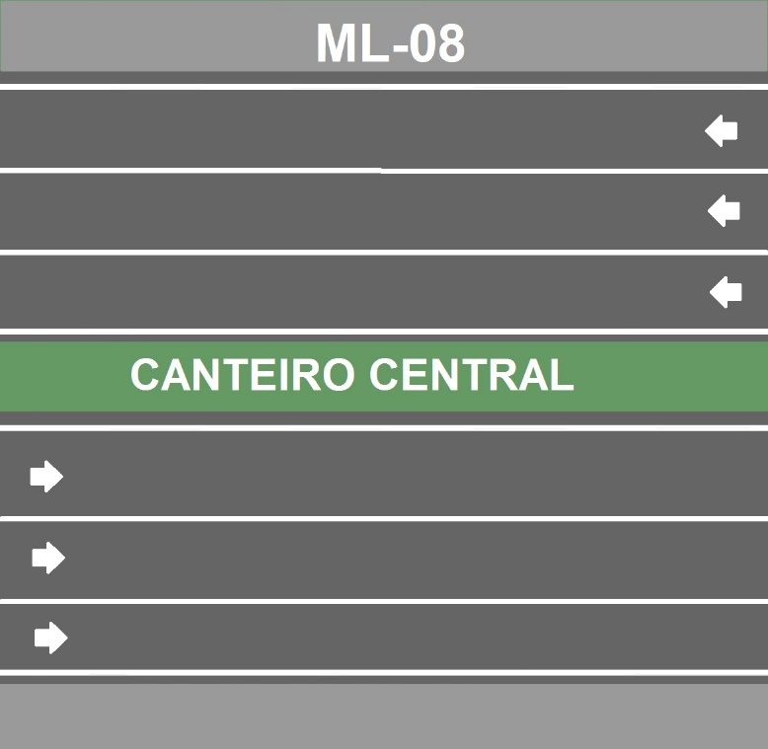
HORIZONTAL
ML – Marcas Longitudinais

Slide 14
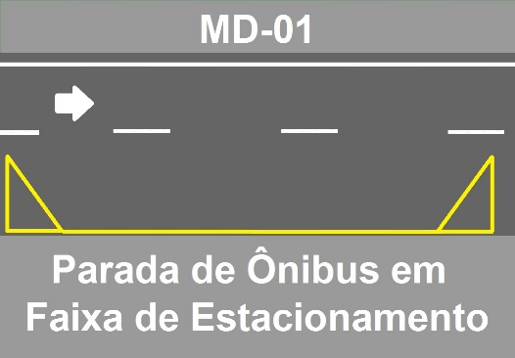
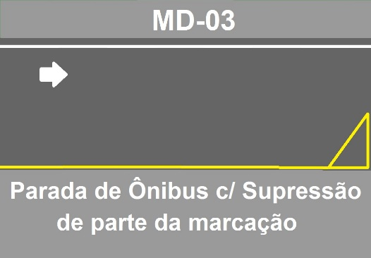
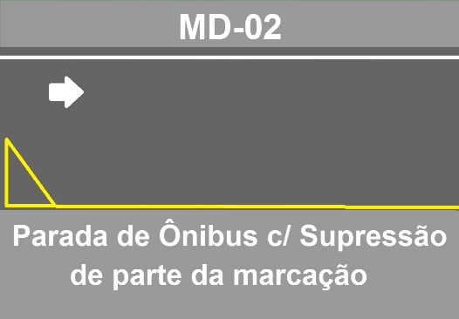
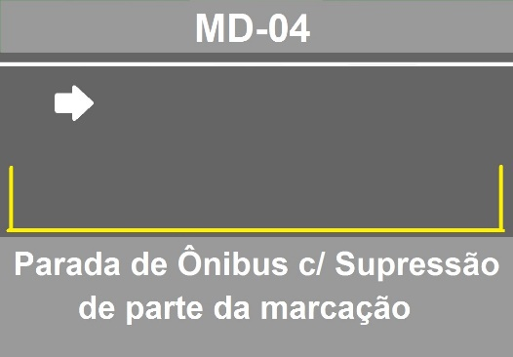
HORIZONTAL
MD – Marcas Delimitadoras

Slide 15
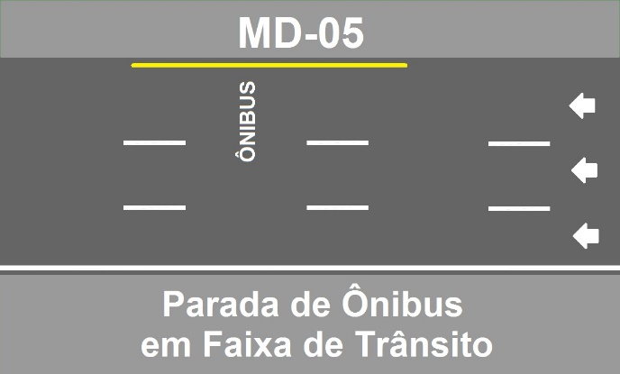
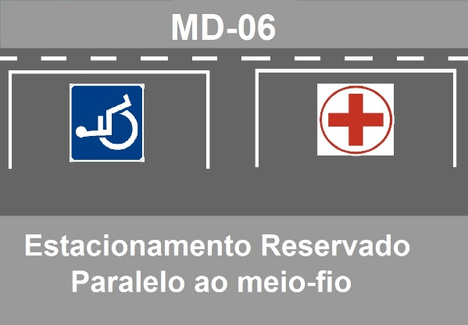
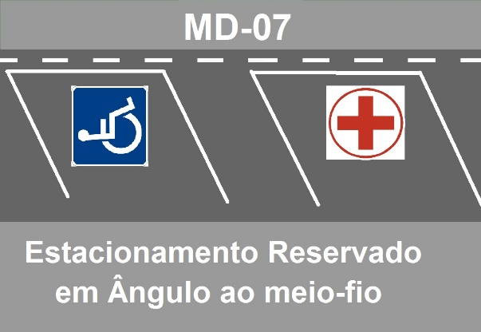
HORIZONTAL
MD – Marcas Delimitadoras

Slide 16
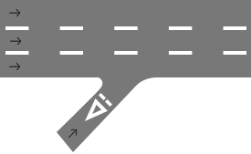
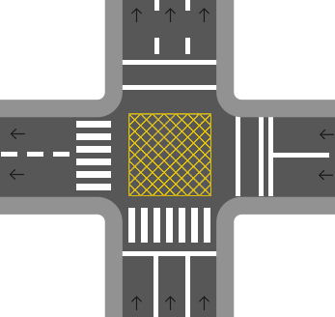
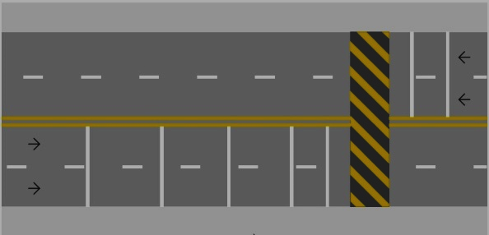
HORIZONTAL
MT – Marcas Transversais
Travessia de Pedestres
do tipo Linhas Paralelas
Marcação de Área
de Conflito
Linha de
Preferência
Travessia de Pedestres
do tipo Zebrada
Linha de
Retenção
Linha de estímulo à
Redução de Velocidade

Slide 17
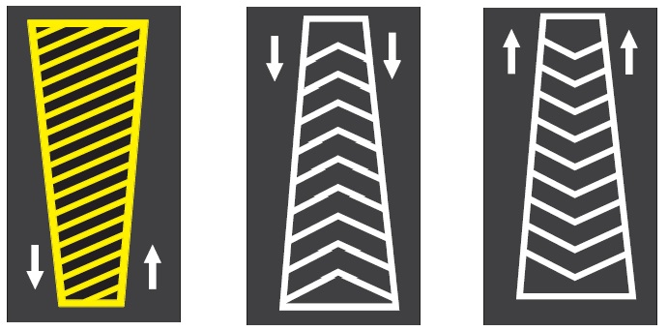
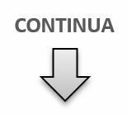
HORIZONTAL
MC – Marcas Canalizadoras
Transmitem ao condutor uma mensagem de fácil entendimento quanto ao percurso a ser seguido, tais como:

Slide 18
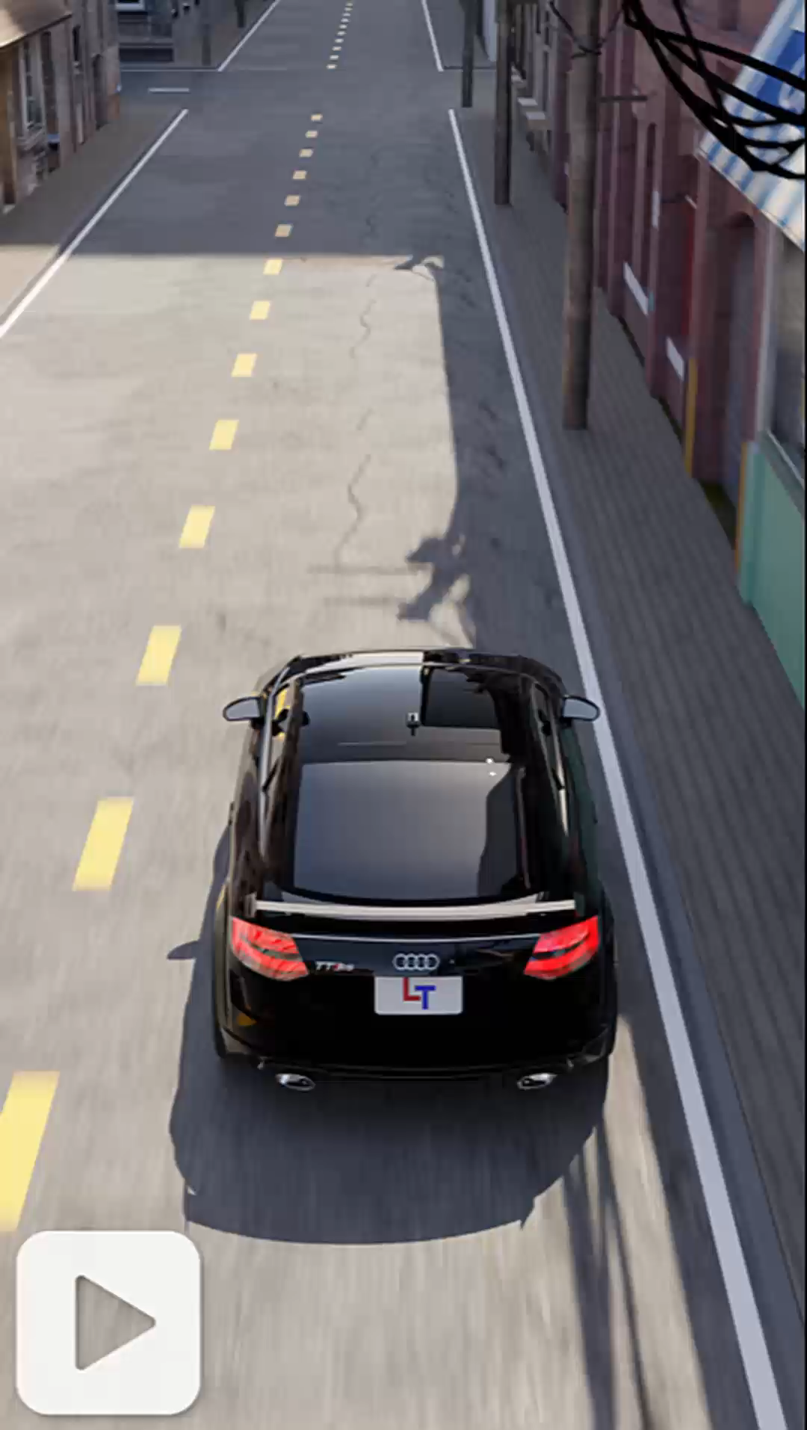
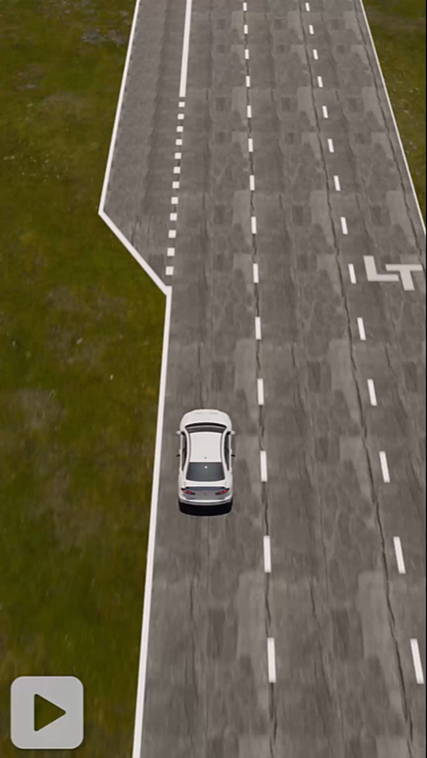
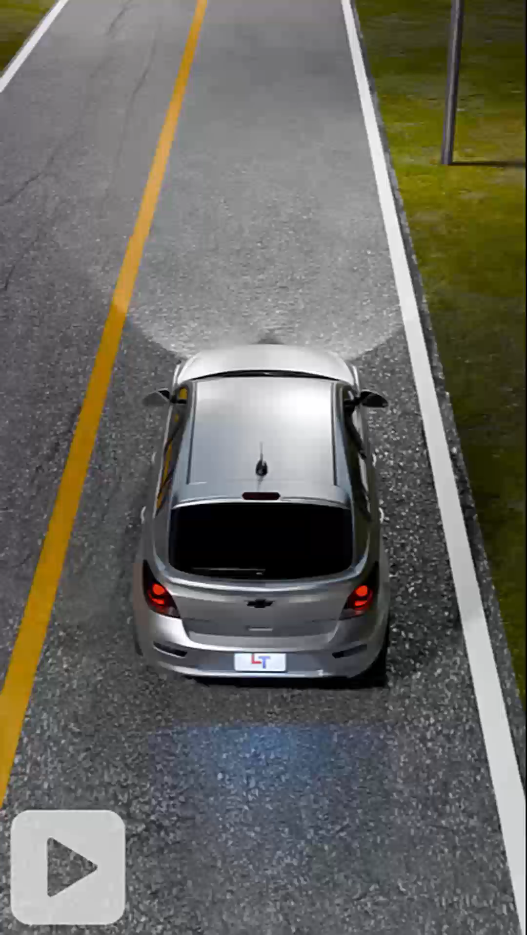
Proteção Área de Estacionamento
Orientação de Fluxo de Retorno
Acomodação para Canteiro Central

Slide 19
















HORIZONTAL
IP- Inscrições no Pavimento
Siga
em frente
ou vire
à esquerda
Siga
em frente
ou vire
à direita
Mudança
obrigatória
de faixa
Siga em
frente
Vire à esquerda
Vire à direita
Retorne
à esquerda
Retorne
à direita
Movimento
em curva
acentuada
Cruz de
Santo
André
Recarga de veículo
elétrico
Dê a
preferência
Serviços
de saúde
Pessoa com
deficiência
Bicicletas
Idoso

Slide 20
HORIZONTAL
Ciclovia | Ciclofaixa
Cruzamento Rodocicloviário

Slide 21
Cruzamento Rodoferroviário
Cruzamento Rodoferroviário

Slide 22







Dispositivos Auxiliares
DD - DISPOSITIVOS DELIMITADORES
DL - DISPOSITIVOS LUMINOSOS
DT – DISP. DE USO TEMPORÁRIO
DSA – DISP. SINALIZAÇÃO DE ALERTA

Slide 23














SEMAFÓRICA
Semáforo
Ciclístico
de REGULAMENTAÇÃO
Foco de
Pedestres
Direção
Controlada
Semáforo
Veicular
Direção Livre
Pisca
Alternado
Pisca
Intermitente
Controle ou Faixa Reversível
Controle
de Acesso
Específico

Slide 24


Semafórica
É livre o movimento de conversão à direita diante de sinal vermelho do semáforo onde houver sinalização indicativa que permita essa conversão (CTB, art. 44-A)
Imagem: Fabrício Medeiros

Slide 25


Faixa Reversível

Slide 26
Sinalização de Obras
Res. 690/17 Contran
Sinalização de Obras – tem como característica a utilização dos sinais e elementos de Sinalização Vertical, Horizontal, Semafórica e de Dispositivos e Sinalização Auxiliares combinados,

Slide 27



GESTUAL
Gestos executados pelos Condutores e
Agentes de trânsito
GA – GESTO DO AGENTE
GA-01
GA-02
GA-03
GC – GESTO DO CONDUTOR
GA-04
GA-05
GA-06

Slide 28


SONORA
Apitos / Silvos – executados pelo Agente de trânsito
1
B
S
2
B
P
1
L
D

Slide 29










REGULAMENTAÇÃO - PLACAS

Slide 30










REGULAMENTAÇÃO - PLACAS

Slide 31










REGULAMENTAÇÃO - PLACAS

Slide 32










REGULAMENTAÇÃO - PLACAS

Slide 33











REGULAMENTAÇÃO - PLACAS

Slide 34




















ADVERTÊNCIA - PLACAS

Slide 35





















ADVERTÊNCIA - PLACAS

Slide 36


















ADVERTÊNCIA - PLACAS

Slide 37










ADVERTÊNCIA - PLACAS

Slide 38





















Indicação – Atrativos Turísticos
TAD-01
TAD-02
TAD-03
TAD-04
TAD-05
TAD-06
TAD-07
TAD-08
TAD-09
TAD-10
TAD-11
TAD-12
TAD-13
TAD-14
TAD-15
TAD-16
TAR-01
TAR-02
TAR-03
TAR-04
TAR-05

Slide 39





















Indicação – Atrativos Turísticos
TAR-06
TAR-07
THC-01
THC-02
THC-03
THC-04
THC-05
THC-06
THC-07
THC-08
THC-09
THC-10
THC-11
TIT-01
TIT-02
TIT-03
TIT-04
TIT-05
TIT-06
TIT-07
TIT-08

Slide 40












Indicação – Atrativos Turísticos
TAD – ÁREA para PRÁTICA de ESPORTES
TAR – ÁREA DE RECREAÇÃO
THC – ATRATIVOS HISTÓRICOS E CULTURAIS
TIT-09
TIT-10
TIT-11
TNA-01
TNA-02
TNA-03
TIT – ATIVIDADES DE INTERESSES TURÍSTICOS
TNA – ATRATIVOS TURÍSTICO NATURAIS
TNA-04
TNA-05
TNA-06
TNA-07
TNA-08
TNA-09

Slide 41













INDICAÇÃO - PLACAS

Slide 42

Indicação – Serviços Auxiliares

Slide 43

Indicação – Serviços Auxiliares

Slide 44


Pedestre | Pessoa com deficiência

Slide 45

PLACAS DIAGRAMADAS

Slide 46



VLT – Veículo Leve sobre Trilhos

Slide 47


Ciclistas e Pedestres (Res. 973/22 Contran)
Circulação compartilhada de ciclistas e pedestres
Utilizada em calçada, canteiro, passagem subterrânea de pedestre, passarela, trecho de via pista ou faixa de circulação compartilhada de ciclista e pedestre.
Trânsito compartilhado por ciclistas e pedestres

Slide 48




Trânsito de Bicicletas (Res. 973/22 Contran)
CICLORROTA
Símbolos indicativos de rota de bicicleta

Slide 49






Bolsão – Bicicletas e Motocicletas
(Res. 973/22 Contran)
Bolsão de espera com segunda linha de retenção
Parada exclusiva para Motocicleta
Parada exclusiva para Motocicleta e Bicicleta

Slide 50
DICAS E MACETES
REGULAMENTAÇÃO
PERMITIDO
ADVERTÊNCIA
LIMITADO

Slide 51

ESPECIAL DE ADVERTÊNCIA

Slide 52



INFORMAÇÕES COMPLEMENTARES

Slide 53
QUESTÕES COMENTADAS
01 – A sinalização de trânsito tem a seguinte ordem de prevalência:
a) As ordens do agente sobre as normas de circulação e outros sinais.
b) A sinalização semafórica sobre as ordens do agente e outros sinais.
c) As placas de regulamentação sobre os demais sinais.
d) Todas as alternativas são verdadeiras.

Slide 54
QUESTÕES COMENTADAS
02 – Em relação a placa a seguir, marque a correta:
a) Obriga o condutor a virar à esquerda.
b) Obriga o condutor a virar à direita.
c) Obriga o condutor a diminuir a velocidade.
d) Nenhuma das alternativas acima.

Slide 55
QUESTÕES COMENTADAS
03 – Qual sinal sonoro (silvo) o agente deverá usar quando tiver a intenção de diminuir a marcha dos veículos?
a) Um silvo longo.
b) Um silvo breve.
c) Dois silvos breves.
d) Dois silvos longos.

Slide 56
QUESTÕES COMENTADAS
04 – O que o agente de trânsito sinaliza quando está com o braço erguido em posição vertical e a palma da mão virada para frente?
GA-01
a) Siga em frente.
b) Ordem de parada para os veículos que vierem em sentido que cortem ortogonalmente o braço estendido.
c) Ordem de parada para todos os veículos.
d) Ordem de parada apenas para os veículos em sentido contrário ao agente.

Slide 57

QUESTÕES COMENTADAS
05 – O sinal semafórico identificado a seguir, indica:
a) Controle ou faixa reversível.
b) Direção livre.
c) Direção controlada.
d) Direção proibida.

Slide 58
QUESTÕES COMENTADAS
06 – Na sinalização horizontal a cor utilizada para a regulação de fluxos em sentidos opostos é:
a) Branca
b) Azul
c) Vermelha
d) Amarela

Slide 59
QUESTÕES COMENTADAS
07 – O espaço destinado ao deslocamento de bicicletas (ciclovias) é identificado pela cor:
a) Branca
b) Azul
c) Vermelha
d) Amarela

Slide 60
QUESTÕES COMENTADAS
08 – Qual o significado da placa de regulamentação com formato octogonal?
a) Pare
b) Parada obrigatória à frente.
c) Parada obrigatória.
d) Todas as alternativas estão corretas.

Slide 61

QUESTÕES COMENTADAS
09 – Qual o significado da placa a seguir?
a) Largura máxima limitada.
b) Largura máxima autorizada.
c) Largura máxima permitida.
d) Nenhuma das alternativas acima.

Slide 62

QUESTÕES COMENTADAS
10 – Marque a alternativa correta em relação a placa a seguir:
a) Proibida qualquer imobilização de veículo.
b) Permitidas paradas rápidas.
c) Veículos em prestação de serviço de emergência podem parar neste local.
d) Veículos de polícia podem parar neste local, sempre.

Slide 63

QUESTÕES COMENTADAS
11 – A Marcação de Área de Conflito, identificada na imagem, significa que o condutor:
a) Não pode circular com seu veículo, pois é área exclusiva de pedestre.
b) Não deve parar ou estacionar o veículo.
c) Pode estacionar sua motocicleta.
d) Deve parar e estacionar o veículo.

Slide 64

QUESTÕES COMENTADAS
12 – A sinalização semafórica, ilustrada na imagem, significa:
a) Direção controlada.
b) Controle ou faixa reversível.
c) Direção livre.
d) Sentido obrigatório.
©

Slide 65

QUESTÕES COMENTADAS
13 – A placa R-2 regulamenta:
a) Alfândega.
b) Parada Obrigatória.
c) Dê a preferência.
d) Parada Obrigatória à frente.
©

Slide 66

QUESTÕES COMENTADAS
14 – A placa A-14 adverte que você vai encontrar:
a) Um estreitamento de pista.
b) Um canteiro de obras à frente.
c) Um cruzamento.
d) Um semáforo à frente.
©

Slide 67

QUESTÕES COMENTADAS
15 – Diante da placa R-29 você entende que é:
a) Proibido o trânsito de pedestres.
b) Proibido realizar a operação de ultrapassagem.
c) Proibido mudar de faixa de rolamento.
d) Uma área para travessia de pedestres.
©

Slide 68

QUESTÕES COMENTADAS
16 – Indique o nome correto do sinal SAU-06:
a) Posto telefônico.
b) Serviço telefônico.
c) Telefone público.
d) Posto de abastecimento com telefone.

Slide 69

QUESTÕES COMENTADAS
17 – Indique o nome correto da placa R-20:
a) Proibido acionar buzina.
b) Proibido buzinar.
c) Proibido sinalização sonora.
d) Proibido acionar buzina ou sinal sonoro.
©

Slide 70

QUESTÕES COMENTADAS
18 – A placa R-13 regulamenta que neste trecho da via é:
a) Proibido trânsito de tratores e máquinas de obras.
b) Proibido trânsito de tratores.
c) Proibido trânsito de carro de mão.
d) Proibido equipamentos agrícolas.

Slide 71

QUESTÕES COMENTADAS
19 – Indique o nome correto da placa A-17:
a) Via com irregularidades.
b) Pista com ondulações.
c) Pista irregular.
d) Pista com areia.

Slide 72

QUESTÕES COMENTADAS
20 – Indique o nome correto da placa R-21:
a) Barreira.
b) Alfândega.
c) Fiscalização.
d) Balança.

Slide 73

QUESTÕES COMENTADAS
21 – Indique o nome correto da placa A-28:
a) Pista com óleo.
b) Pista sinuosa.
c) Pista deslizante.
d) Pista escorregadia.

Slide 74

QUESTÕES COMENTADAS
22 – Indique o nome correto da placa R-26:
a) Siga em frente.
b) Sentido único.
c) Siga reto.
d) Mão única.

Slide 75

QUESTÕES COMENTADAS
23 – A placa de Regulamentação R-9 significa:
a) Proibido trânsito de veículos pesados.
b) Proibido trânsito de veículos de carga.
c) Proibido trânsito de veículos de grande porte.
d) Proibido trânsito de caminhões.

Slide 76

QUESTÕES COMENTADAS
24 – A placa A-29 não se aplica à via onde haja:
a) Projeção de areia.
b) Projeção de terra.
c) Projeção de asfalto.
d) Projeção de cascalho.

Slide 77

QUESTÕES COMENTADAS
25 – A placa de Advertência A-44 significa:
a) Vento e tempestade.
b) Pista litorânea.
c) Vento lateral.
d) Cuidado, vento forte.

Slide 78

QUESTÕES COMENTADAS
26 – A placa de Regulamentação R-11 significa:
a) Proibido trânsito de veículos de tração animal.
b) Proibido trânsito de carroça.
c) Proibido trânsito de animais.
d) Proibido animais de tração.

Slide 79

QUESTÕES COMENTADAS
27 – A placa de Regulamentação R-22 significa:
a) Uso obrigatório de pneus e correntes.
b) Uso obrigatório de corrente.
c) Uso permitido de corrente.
d) Uso obrigatório de pneus acorrentados.

Slide 80

QUESTÕES COMENTADAS
28 – A placa de Regulamentação R-12 significa:
a) Proibido trânsito de monociclos.
b) Proibido uso de bicicletas.
c) Proibido bicicletas e monociclos.
d) Proibido trânsito de bicicletas.

Slide 81

QUESTÕES COMENTADAS
29 – A placa de Regulamentação R-24b significa:
a) Passagem obrigatória.
b) Sentido em ângulo.
c) Passagem permitida.
d) Sentido invertido.

Slide 82

QUESTÕES COMENTADAS
30 – A placa de Regulamentação R-23 significa:
a) Ultrapasse pela direita.
b) Conserve-se à direita.
c) Mantenha-se à direita.
d) Veículos à direita.

